Slide 1
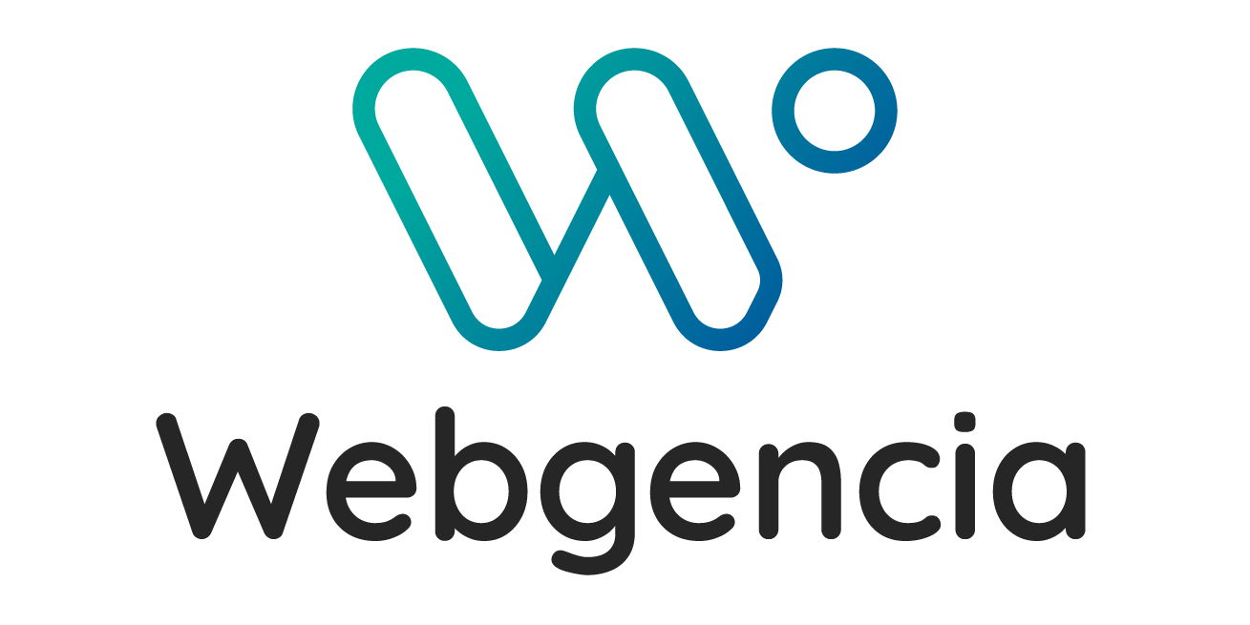
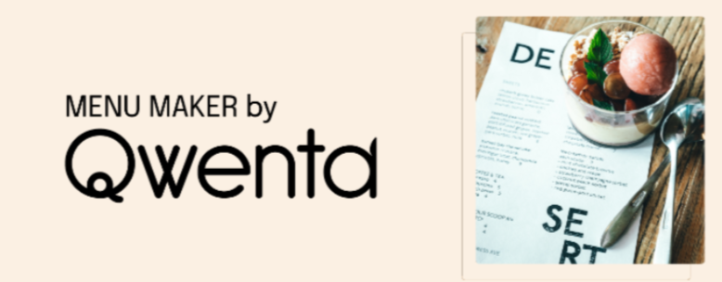
LOMBARDO Kevin 27/11/2024
Présentation du projet Menu Maker

Slide 2
Arborescence de l’application
Landing
Exemples
Tarifs
Form création / connexion
Connexion
Mes Menus
Mon Restaurant
Mon compte
Dashboard
Déconnexion
Créer un menu
Diffuser un menu
Imprimer un menu
Ajout de catégorie
Ajout de plat
Personnaliser les plats
Exporter / diffuser

Slide 3
Sommaire
1. Contexte du projet
2. Aperçu de la maquette
3. Méthodologie utilisée
4. Tableau Kanban
5. Spécifications techniques
6. Veille technologique
7. Conclusion

Slide 4
1. Contexte du Projet
Le projet Menu Maker développé par Qwenta est une plateforme en ligne dédiée aux restaurateurs, leur permettant de créer, personnaliser et diffuser leurs menus de manière simple et dynamique.
L’objectif principal du site est de fournir un outil intuitif, offrant la possibilité d'ajouter des plats, de personnaliser le design (couleurs, polices, logo), puis de diffuser le menu en ligne (via des plateformes comme Deliveroo ou Instagram) ou de l'imprimer. Ce projet vise à répondre aux besoins de Qwenta, un acteur historique dans l’impression de supports, désireux d’élargir ses services en diversifiant ses activités vers le secteur numérique.
Le site sera optimisé pour les versions desktop, compatible avec les navigateurs modernes et accessible aux utilisateurs via le clavier et un lecteur d'écran.

Slide 5
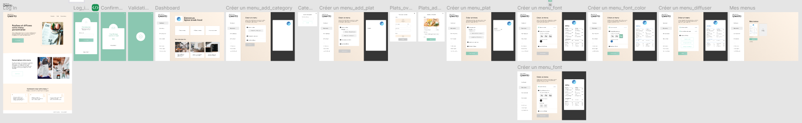
2. Aperçu de la maquette
(Image cliquable / lien vers la maquette en taille réelle du Figma)
L’objectif de cette maquette est de présenter l'interface de l’application MenuMaker, un outil conçu pour permettre aux restaurateurs de créer, personnaliser, diffuser et imprimer leurs menus de manière simple et intuitive.
Afin de répondre aux attentes de notre public cible, principalement composé de restaurateurs, nous avons opté pour une interface à la fois simple et dynamique. Ce choix vise à faciliter l’utilisation de l'application par des utilisateurs qui ne sont pas nécessairement experts en technologie, tout en répondant à leurs exigences de rapidité, facilité d’utilisation et efficacité dans la gestion de leurs menus.
Une attention particulière a été portée à la page d’accueil, qui offre des explications claires et concises des fonctionnalités de l'application, afin d’accompagner les visiteurs non inscrits dans leur découverte de l'outil.
Enfin, dans un souci de cohérence visuelle avec la charte graphique de Qwenta, nous avons respecté les couleurs spécifiées dans le cahier des charges, garantissant ainsi une continuité avec l’identité visuelle de la marque.

Slide 6
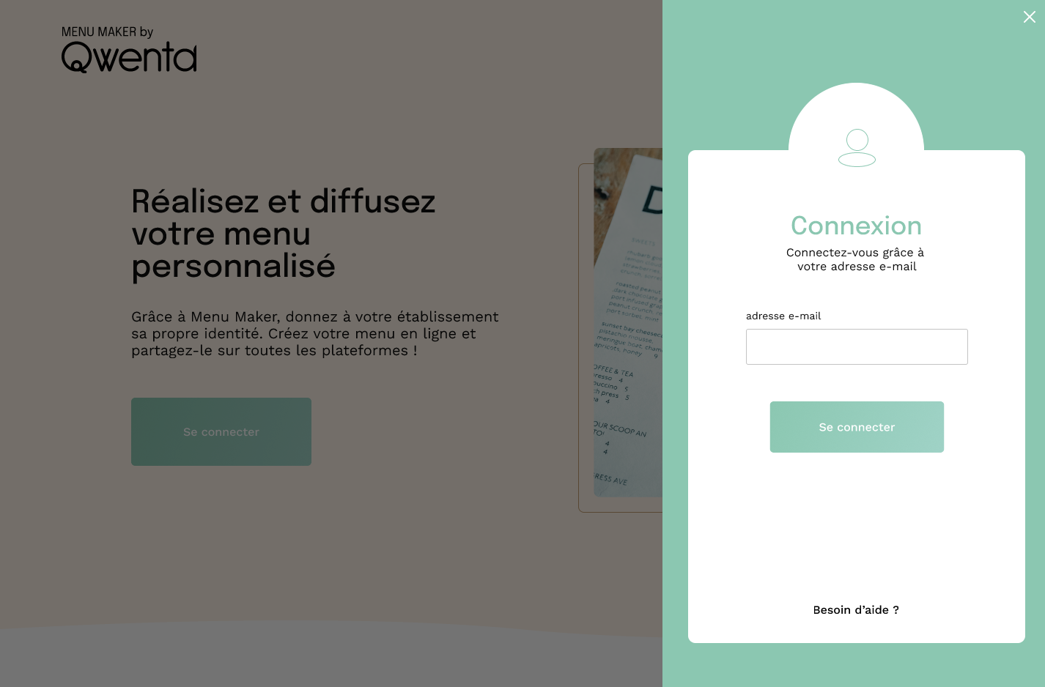
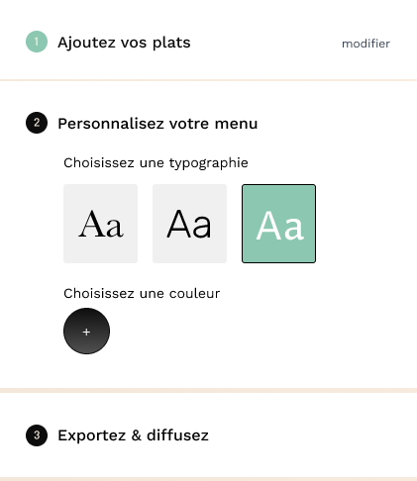
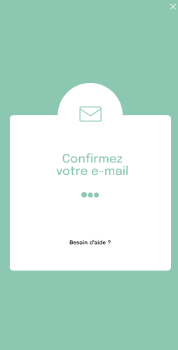

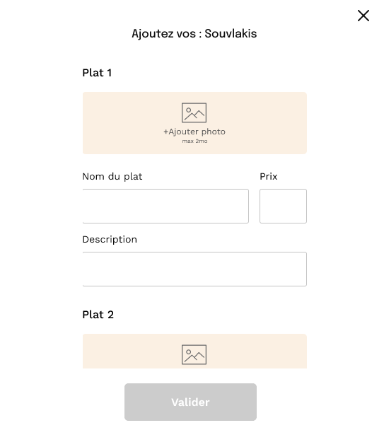
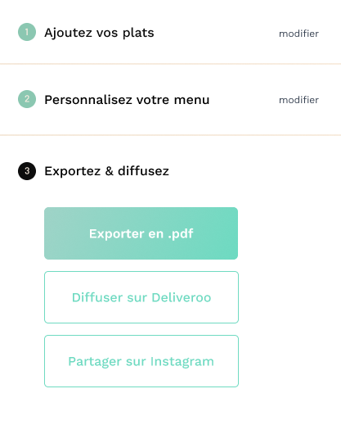
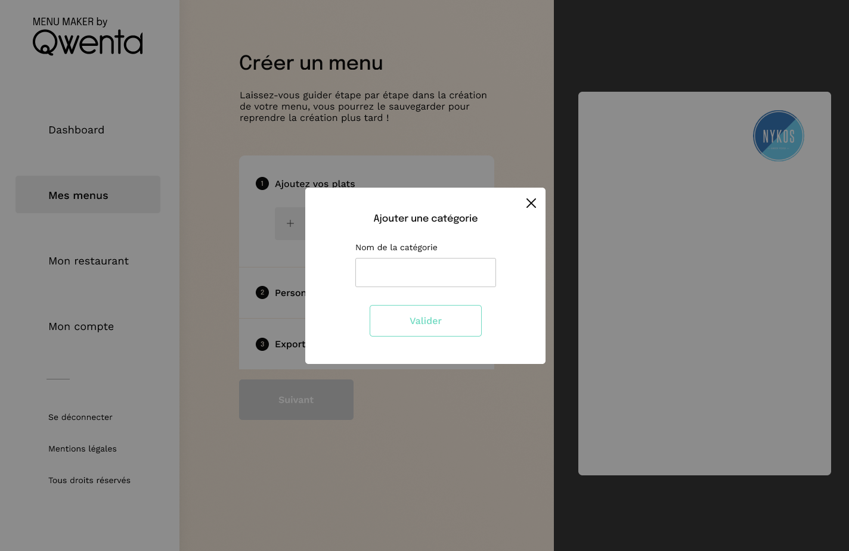
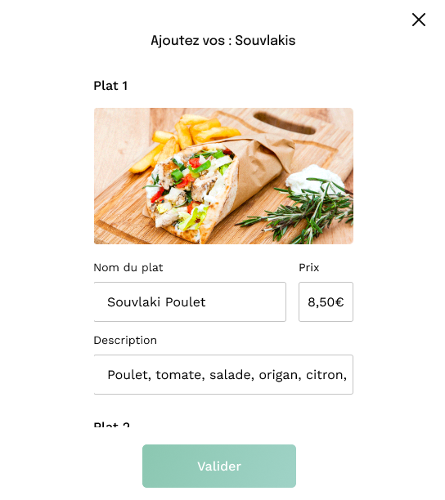
Quelques fonctionnalités clés :
Connexion a authentification par “confirmation par email”
Personalisation du menu
(couleur, police)
Possibilité d’export en .pdf, de diffusion sur Deliveroo ou de partage sur instagram
Ajouts de catégories & de plats

Slide 7
3. Méthodologie utilisée
Méthodologie Agile et Scrum
Agile est une méthodologie qui privilégie la flexibilité, la collaboration, et l'adaptabilité au changement tout au long du développement d’un projet. Elle repose sur des cycles itératifs et incrémentaux pour permettre une livraison rapide et continue de valeur au client.
Scrum est un cadre spécifique de travail Agile qui structure le développement en sprints. Ces sprints sont des cycles courts et bien définis (généralement de 2 à 4 semaines), permettant à l’équipe de se concentrer sur des objectifs précis et d’ajuster rapidement les priorités en fonction des retours du client ou des utilisateurs.
Chaque sprint débute par une réunion de planification où les objectifs sont définis et se termine par une démonstration du produit livrable, suivie d’une rétrospective pour identifier les axes d’amélioration.
L'objectif principal est de livrer un produit fonctionnel à la fin de chaque sprint, avec une évaluation régulière des progrès et des ajustements possibles.
Avantages de cette approche pour le projet Menu Maker
Flexibilité : Grâce à l’approche Agile, le projet Menu Maker peut évoluer rapidement en fonction des retours utilisateurs, en particulier pour les fonctionnalités clés comme la personnalisation des menus et la diffusion.
Livraisons incrémentales : Chaque sprint permet de livrer un incrément fonctionnel du produit, garantissant ainsi un suivi régulier et un ajustement rapide des priorités.
Collaboration renforcée : Scrum encourage une communication étroite entre les membres de l’équipe de développement et les parties prenantes, ce qui facilite la prise de décisions et l’adaptation aux besoins des restaurateurs.
Réactivité aux changements : L’approche Agile permet de mieux gérer les évolutions et ajustements en fonction des besoins changeants du client Qwenta et des restaurateurs tout au long du développement de l’application Menu Maker.

Slide 8
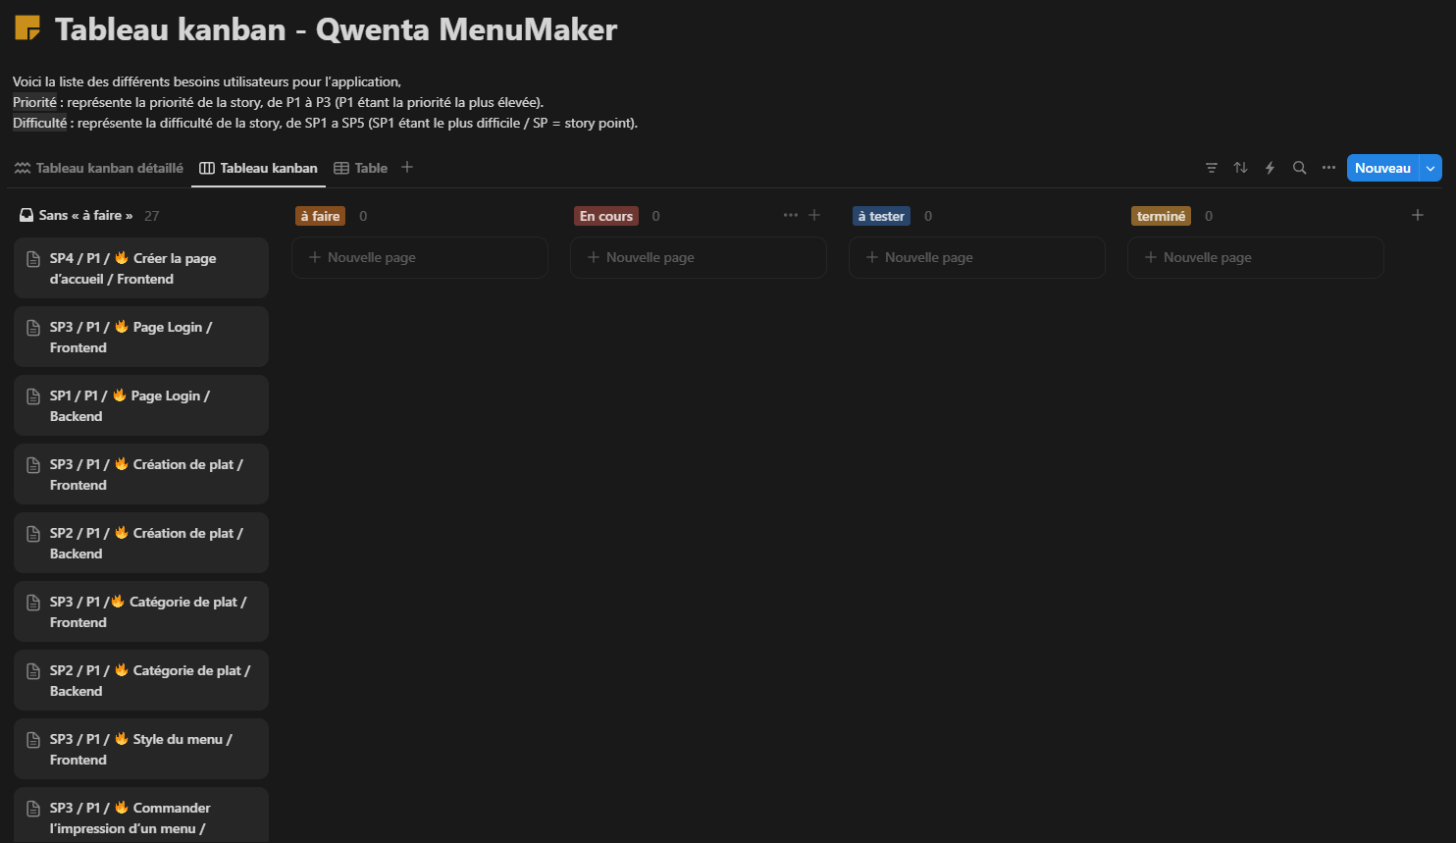
4. Suivi du projet avec le Kanban
Le tableau Kanban permet d'organiser et de suivre l'avancement du projet en visualisant les tâches à accomplir. Il aide à structurer le travail en différentes catégories : à faire, en cours, à tester et terminé, ce qui facilite la gestion des priorités et la répartition des responsabilités entre les membres de l'équipe. En permettant une collaboration fluide et un suivi clair de l'avancement, le tableau Kanban assure une gestion efficace du développement du site tout en respectant les délais et les exigences du client.
Lien vers le tableau Kanban réalisé avec Notion

Slide 9
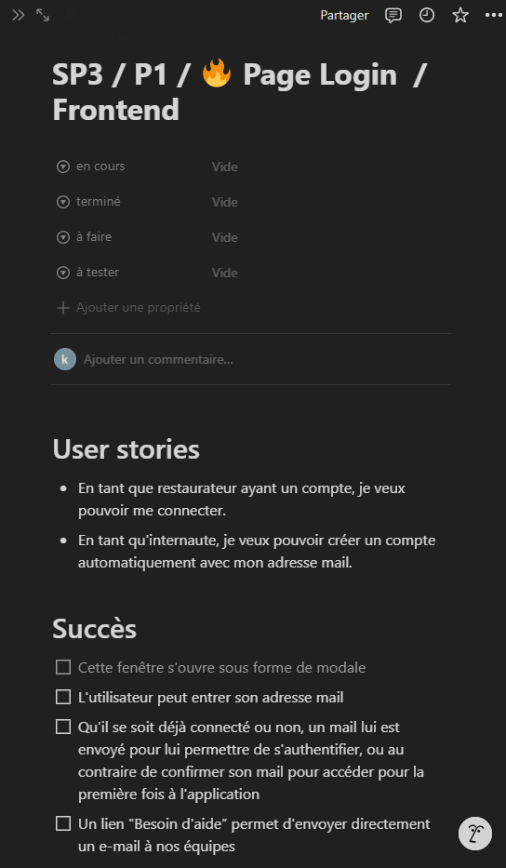
Explication de son fonctionnement
Les tâches sont organisées en 4 colonnes, ici :
À faire : Liste des tâches qui n'ont pas encore été commencées. Ce sont les actions à planifier et à initier.
En cours : Tâches actuellement en développement ou en traitement. L'équipe travaille activement sur ces éléments.
À tester : Tâches ayant été développées et prêtes à être vérifiées. Elles nécessitent des tests pour s'assurer qu'elles répondent aux critères de succès.
Terminé : Tâches qui ont été complétées, validées et considérées comme finies. Elles ont satisfait aux objectifs définis.
Chaque tâche du tableau Kanban est cliquable pour afficher des informations détaillées. Cela inclut une user story, qui décrit le besoin du point de vue de l'utilisateur, ainsi que les détails de la tâche, comme les spécifications et actions à réaliser. Des coches de succès définissent les critères de validation pour s'assurer que la tâche est bien accomplie selon les attentes du projet.

Slide 10



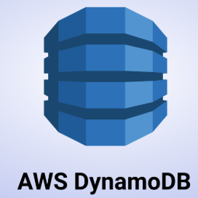
5. La stack AMAZON WEB SERVICE
Utilisation de la stack AWS pour notre projet :
Authentification sécurisée :Offre des lectures et écritures ultra-rapides pour les données de l'application, comme les informations sur les menus, les utilisateurs, et les transactions.
Intégration facile : Simple à intégrer avec votre application React pour la gestion des sessions utilisateur sans complexité de développement.
Scalabilité : Gère automatiquement les utilisateurs à grande échelle sans avoir besoin d'infrastructure supplémentaire.
Stockage de fichiers volumineux : Idéal pour les images de plats, les menus PDF et autres fichiers.
Haute disponibilité : Accès rapide et fiable aux fichiers, peu importe leur quantité ou localisation.
Haute performance : Offre des lectures et écritures ultra-rapides pour les données de l'application, comme les informations sur les menus, les utilisateurs, et les transactions.
Scalabilité automatique : S'adapte facilement à la croissance de l'application, en s'ajustant automatiquement en fonction du volume de données.
Gestion sans serveur : Pas de gestion d'infrastructure complexe, vous vous concentrez uniquement sur le stockage et la récupération des données.

Slide 11




Parcours des données …
React, React modale, React PDF, React Styled Component,
React color
API Instagram, API Deliveroo,
API OAuth2,
Google Font API,
API REST
Node.js
Express.js
Amazon DynamoDB

Slide 12

API INSTAGRAM
Grâce a l’utilisation API Graph Instagram, nous allons pouvoir :
Partager des menus ou des images de plats sur Instagram
Automatiser la création de publications,
Interagir avec les utilisateurs d'Instagram pour suivre l’engagement de ceux-ci,
Analyser les performances des publications (likes, commentaires etc…)
Permettre aux utilisateurs d’associer leurs comptes Instagram a l’application MenuMaker,
Faciliter le partage de promotions ou de campagnes spéciales pour nos utilisateurs.

Slide 13
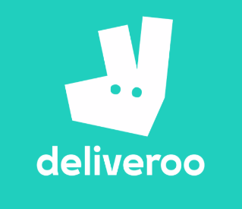
Présentation de l’usage du no-code
API DELIVEROO
Différentes API de Deliveroo seront utilisées :
API Deliveroo for Restaurants
Centralisation et automatisation de la gestion des menus et des commandes.
Mise à jour en temps réel du menu sur Deliveroo depuis MenuMaker.
Simplification de la gestion des horaires et de la disponibilité.
API Deliveroo Data
Accès à des données analytiques.
Suivi des performances du restaurant
API Deliveroo OAuth2
Authentification sécurisée des utilisateurs via OAuth2.
Simplification de l'accès aux comptes Deliveroo des restaurateurs.
Sécurisation des données du restaurant et de l'utilisateur.

Slide 14
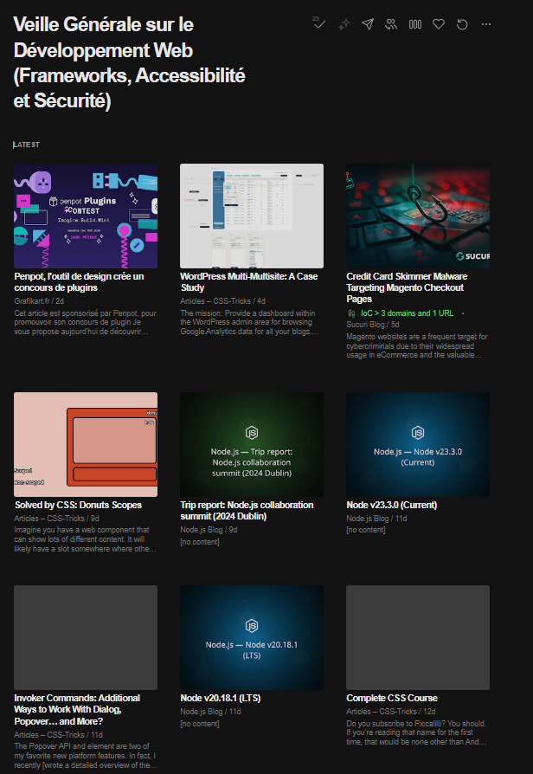
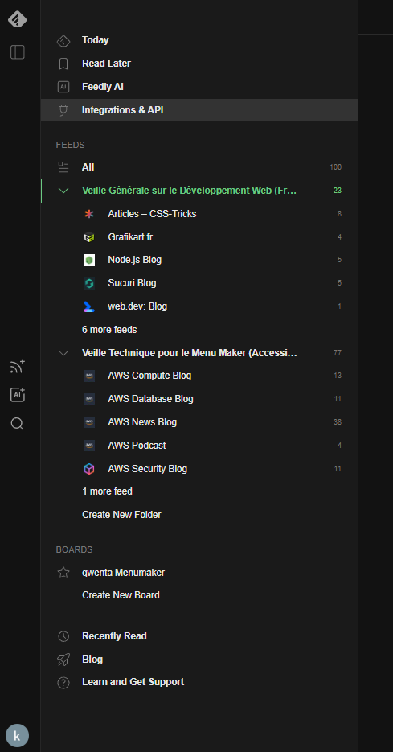
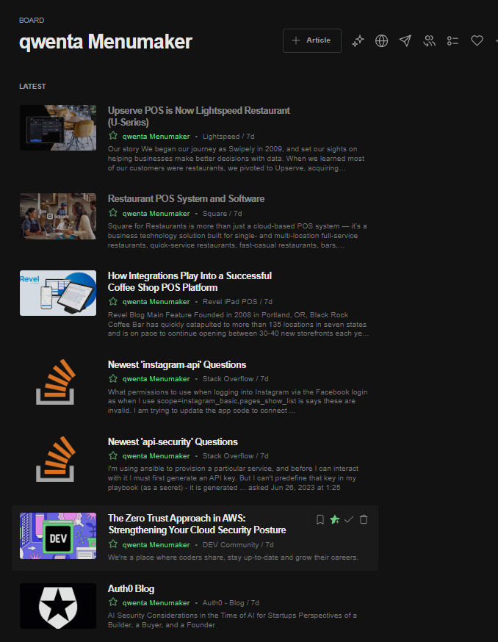
6. Veille Technologique
Platform de curation :
Feedly : C’est un agrégateur de flux RSS permettant
de suivre et organiser des articles provenant de blogs,
sites d'actualités et podcasts, le tout en un seul endroit.
Classement en 2 axes :
1. Veille générale sur le développement web;
2. Veille technique pour le MenuMaker.
Outils de veille :
Google Alert
Twitter, Instagram etc …
ChatGPT

Slide 15
7. Conclusion
En résumé, nous avons fait des choix technologiques stratégiques pour assurer la scalabilité, la sécurité, et la performance de l'application Menu Maker. En optant pour Node.js et son environnement, nous avons choisi une solution moderne, performante et adaptée aux besoins d'une application web évolutive. L'utilisation d'une base de données NoSQL avec Amazon DynamoDB nous permet d'assurer une gestion optimale des données et une grande souplesse pour évoluer en fonction de la demande.
L'intégration des APIs Instagram et Deliveroo à travers une API RESTful nous garantit une interopérabilité parfaite, facilitant l'ajout de nouvelles fonctionnalités à l'avenir.
Le choix de l'hébergement Amazon Web Services (AWS) et des outils associés, ainsi que les solutions mises en place pour l'accessibilité et la sécurité (notamment avec Amazon Cognito), permettent de garantir une application robuste, sécurisée, et prête à évoluer face à la croissance du projet.
De plus, une veille technologique constante, ainsi qu'un suivi rigoureux des mises à jour et de la performance, seront effectués afin de maintenir l'application à la pointe de la technologie et répondre aux besoins de nos utilisateurs.
Enfin, avec un focus sur l'optimisation continue et la gestion de la scalabilité, le projet Menu Maker est conçu pour répondre aux besoins présents tout en anticipant son expansion et ses évolutions futures.

Slide 16


Merci pour votre attention !
Merci pour votre attention ! MenuMaker est une solution innovante qui automatise la gestion des menus des restaurants, tout en garantissant sécurité, flexibilité et performance. Nous sommes convaincus que ce projet représente une véritable opportunité stratégique pour Qwenta.
Prochaines étapes : Nous serions ravis d'explorer les différentes possibilités d'intégration de MenuMaker au sein de vos solutions. N'hésitez pas à nous contacter pour toute question ou pour planifier une démonstration.
LOMBARDO Kevin
@ : kxxxlomxxxx@xxxx.com
: 07 56 XX XX XX

